Slide 1
Dangers des réseaux sociaux
Internet
danger

Slide 2
Sommaire
Introduction
I. Causes de la cyber criminalité chez les ados
II. Conséquences de la cyber criminalité
Conclusion
III. Se protéger efficacement contre la cyber criminalité
D.3-4
D.5
D.6
D.7-8
D.9

Slide 3
Introduction
D.3
7 millions de snaps
216 millions de photos animées
2,4 millions de photos animées
350 000 tweets
400 heures de vidéos téléchargées
1 million de vues
10 000 images épinglées
110 000 appels skype
Chaque minute sur Internet

Slide 4
Introduction
D.4
Les + concernés par le cyber harcèlement sont les 13-16 ans
Les garçons se disent le + souvent harcelés par messages sur téléphone portable
20% des élèves sont harcelés généralement par texto
Les filles sont 3 fois + nombreuses à être harcelées sur Internet
40% des élèves déclarent avoir été victimes d’agressions en ligne
Sources :
Ministère de l’Education Nationale
Les ados dans le cyberespace, prises des risques et cyber-violence
Rapport de Bayla et Alava : www.ise.ac.uk

Slide 5
I. Causes de la cyber criminalité chez les ados
D.5
Peu ou pas de contrôle parental
Accorder une confiance démesurée à des personnes mal-intentionnées
Facilité d’accès à Internet
Défaillances liées à la sécurité des données personnelles
Publication de photos ou de vidéos accessibles à tous
Causes

Slide 6
II. Conséquences de la cyber criminalité
D.6
Cyber harcèlement
Déconstruction sociale
Piratage des données personnelles
Fraude
Endoctrinement
Radicalisation
Cyber addiction
Décrochage scolaire
Dépression
Suicide
!

Slide 7
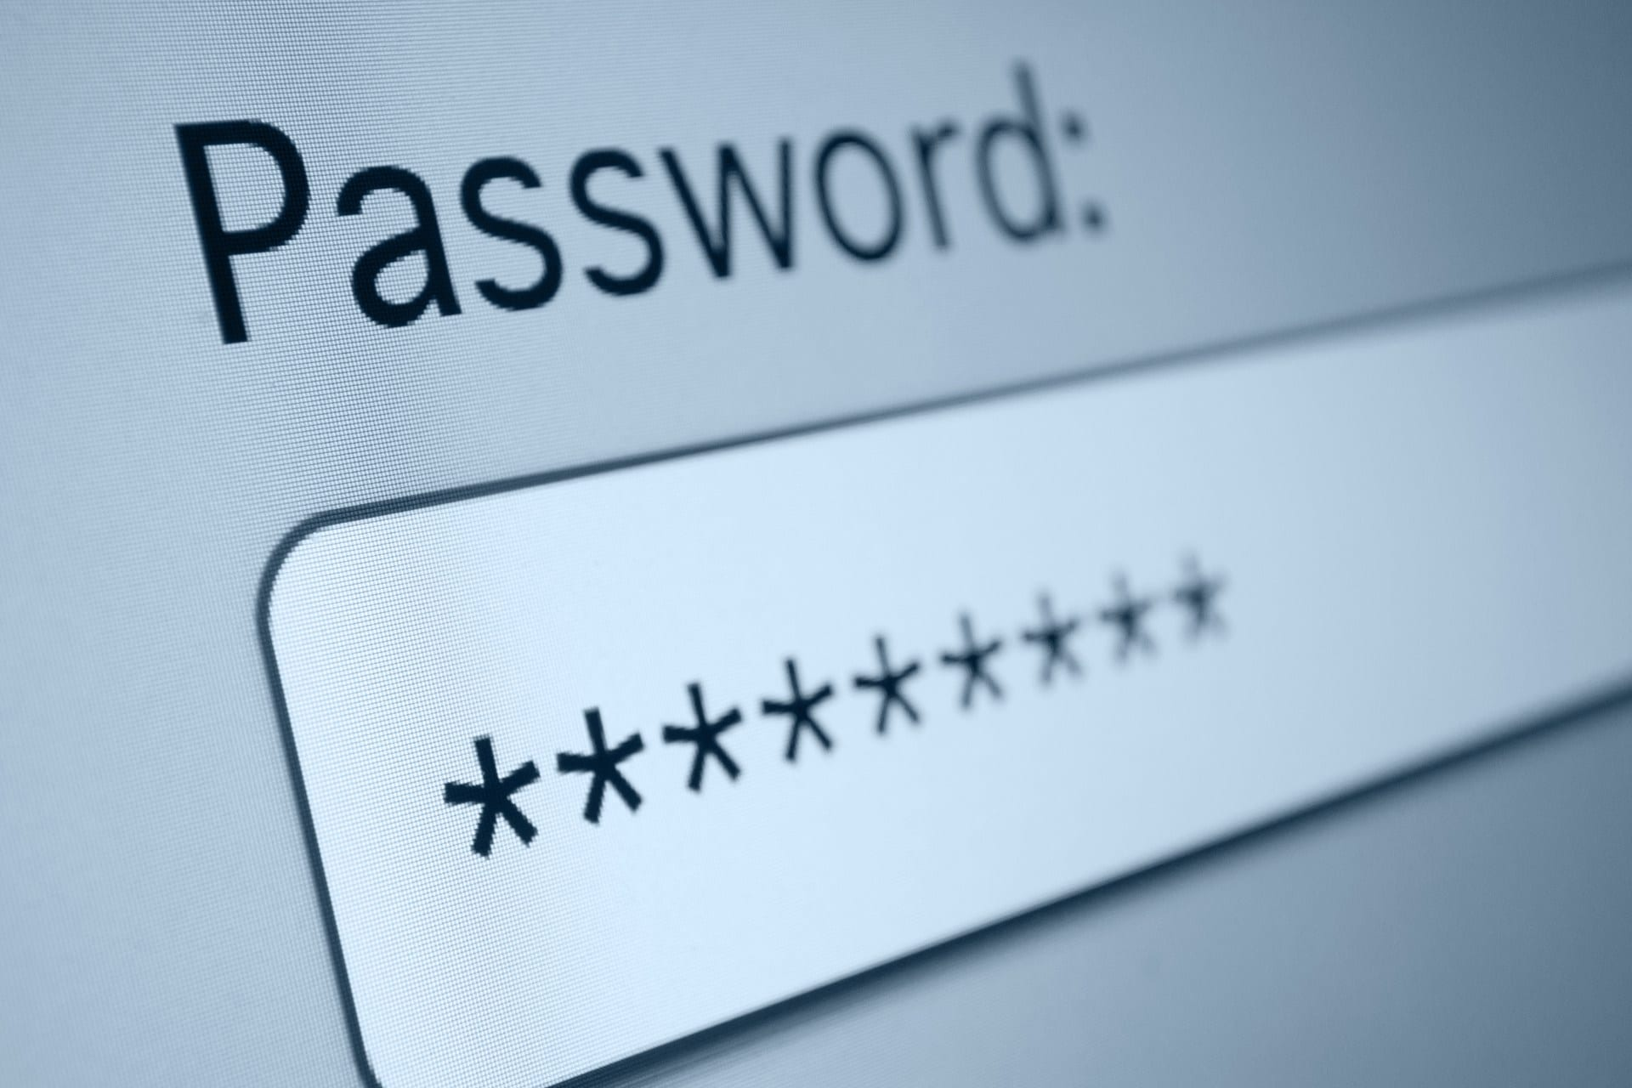
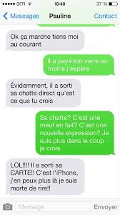
III. Se protéger efficacement contre la cyber criminalité
D.7
Gérer et sécuriser ses paramètres de confidentialité en changeant régulièrement de mot de passe
Si harcèlement, le signaler et garder des preuves
Orienter vers des professionnels compétents

Slide 8
III. Se protéger efficacement contre la cyber criminalité
D.8
En agissant !
Les réseaux sociaux n’oublient jamais rien…
Être vigilant aux publications de photos et de vidéos !
Modifier régulièrement vos mots de passe !
Rendre les informations privées visibles uniquement par vos amis !
Utiliser un pseudonyme !
Adopter un comportement d’écoute envers les victimes !
Effacer vos historiques !

Slide 9
Conclusion
D.9
Les lois relatives au cyber harcèlement sont :
Loi du 29 Juillet 1881 – Art. 32
Relative aux injures ou diffamations publiques
Amende de 12 000 €
Code Pénal –
Art. 226-1, 226-2
Relatif au droit à l’image
Peine d’1 an de prison
Code Pénal – Art. 226-4-1
Relatif à l’usurpation d’identité
Peine d’1 an de prison
Amende de 15 000 €
Code pénal – Art. 227-23
Amende de 15 000 €
Relatif à la diffusion de contenu à caractère pornographique d’un mineur
Peine de 5 ans de prison
Amende de 75 000 €

Slide 10
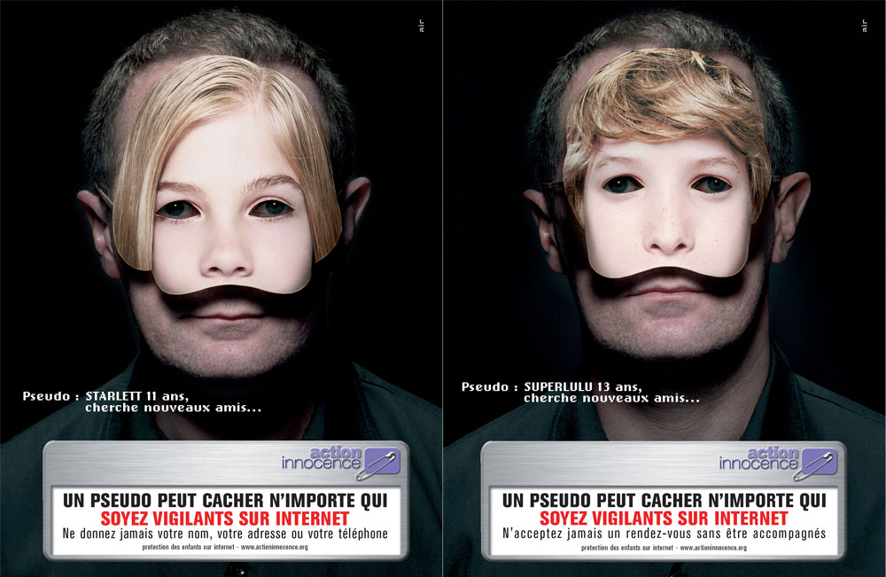
Merci de votre attention !

